Slide 1
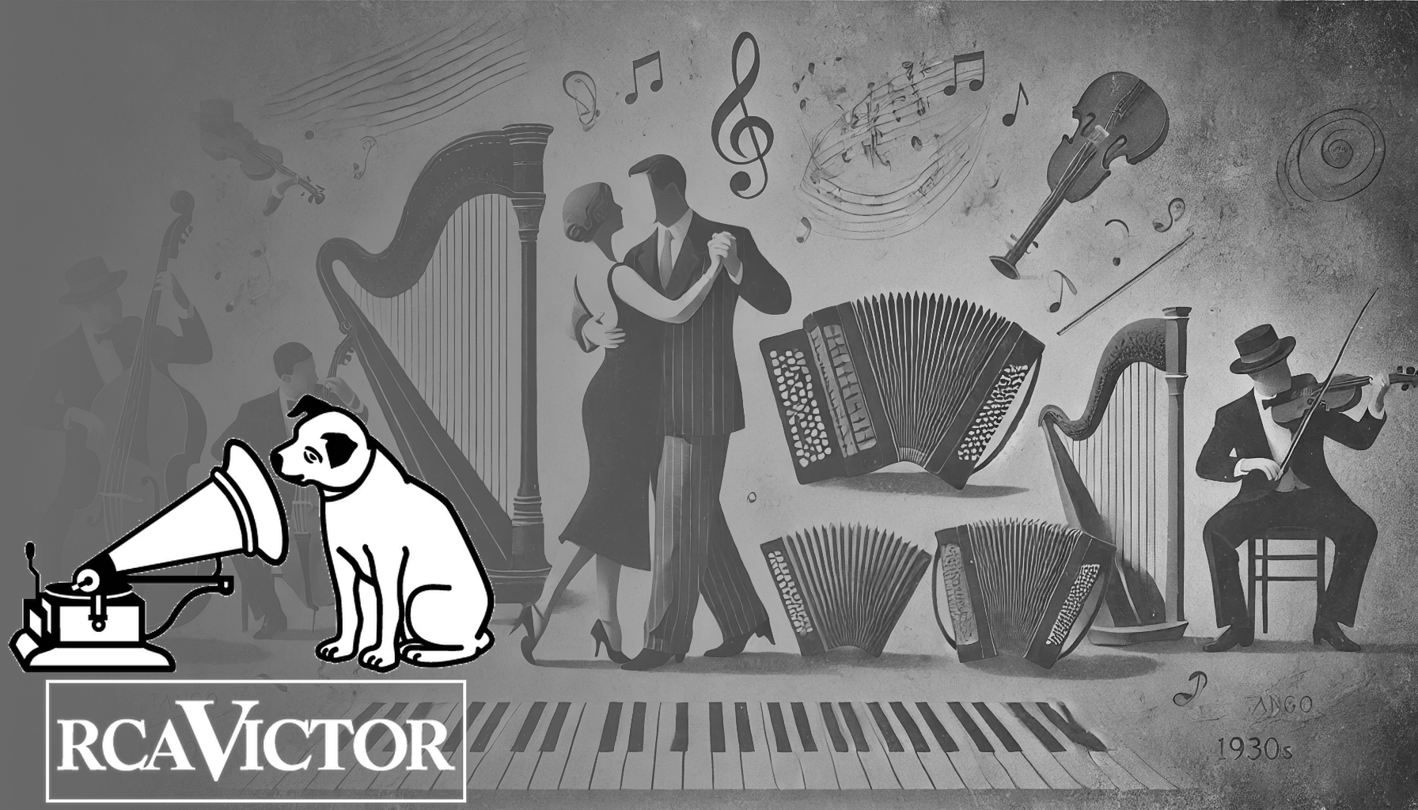
Orquesta Típica Victor
Viento norte (Bronca negra) (1929)
Musica: J. C. Suncho
Coqueta (1929)
Musica: Osmán Pérez Freire
Ventarrón (1933)
Musica: Pedro Maffia - Letra: José Horacio Staffolani

Slide 2

Em Beihold
Too Precious (2022)

Slide 3
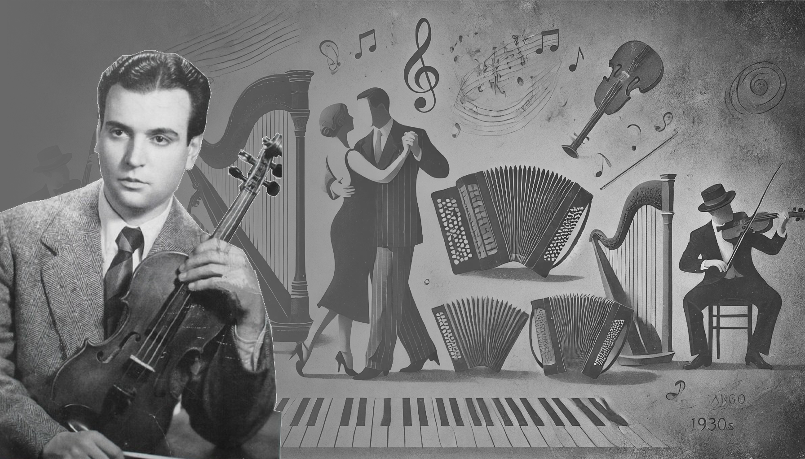
Orquesta de Alfredo Gobbi
Chuzas (1949)
Musica: Agustín Bardi
Jueves (1947)
Musica: Udelino Toranzo y Rafael Rossi
Nueve puntos (1952)
Musica: Francisco Canaro

Slide 4
Pomplamoose
Les Champs-Élysées (2020)

Slide 5
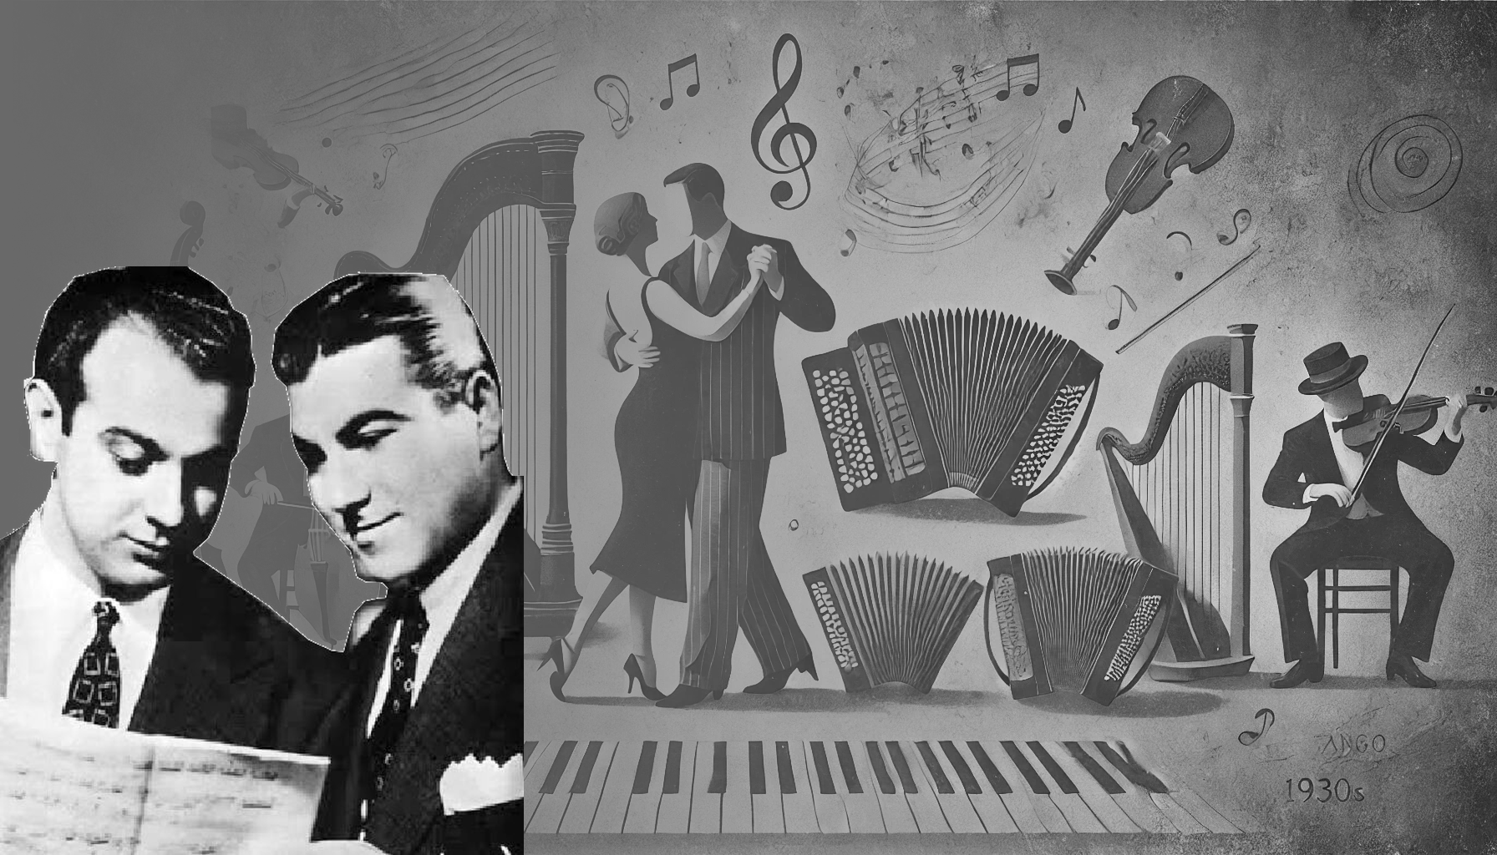
Orquesta de Francini-Pontier
Camouflage (Camuflaje) (1947)
Musica: Enrique Francini - Letra: José García (2)
Remolino (1946)
Musica: Alfredo De Angelis - Letra: José Rótulo
Uno y uno (1947)
Musica: Julio Pollero - Letra: Lorenzo Traverso

Slide 6
Ashe
Moral Of The Story (2020)

Slide 7
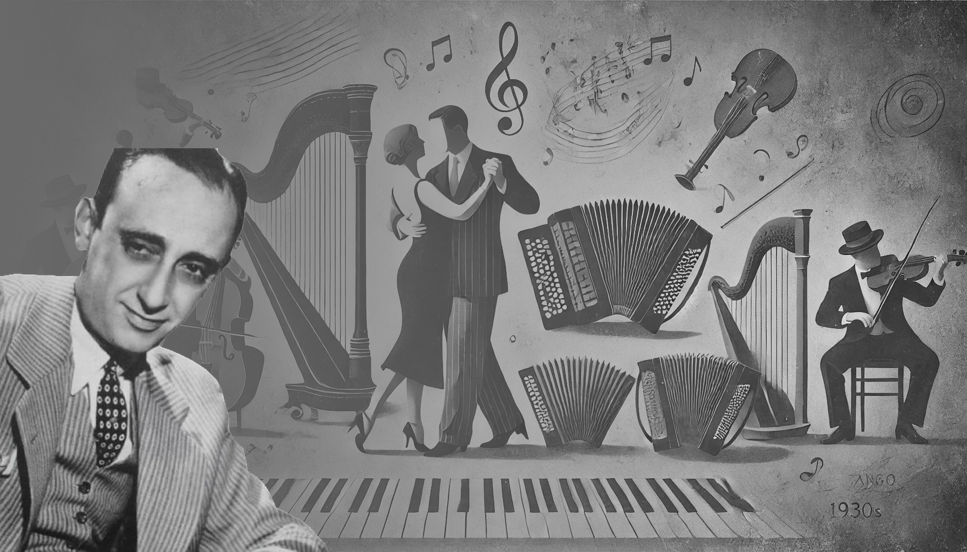
Orquesta de Juan D'Arienzo
Flor del mal (1940)
Musica: Juan Carlos Graviz - Letra: Juan Carlos Graviz
Miedo (1940)
Musica: Eladio Blanco - Letra: Iván Casadó
La serenata de ayer (1941)
Musica: Manuel Buzón - Letra: Ismael Aguilar

Slide 8
Taylor Swift
Paper Rings (2019)

Slide 9
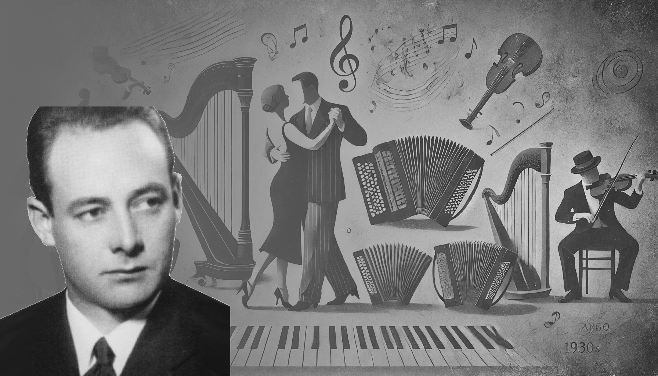
Orquesta de Florindo Sassone
Ojos negros (1968)
Musica: Vicente Greco - Letra: Pedro Numa Cordoba
Isla de Capri (1974)
Musica: Will Grosz - Letra: Ángel Del Valle
Los pescadores de perlas (Les pêcheurs de perles) (1971)
Musica: Georges Bizet

Slide 10
The Bangles
Hazy Shade of Winter (2017)

Slide 11
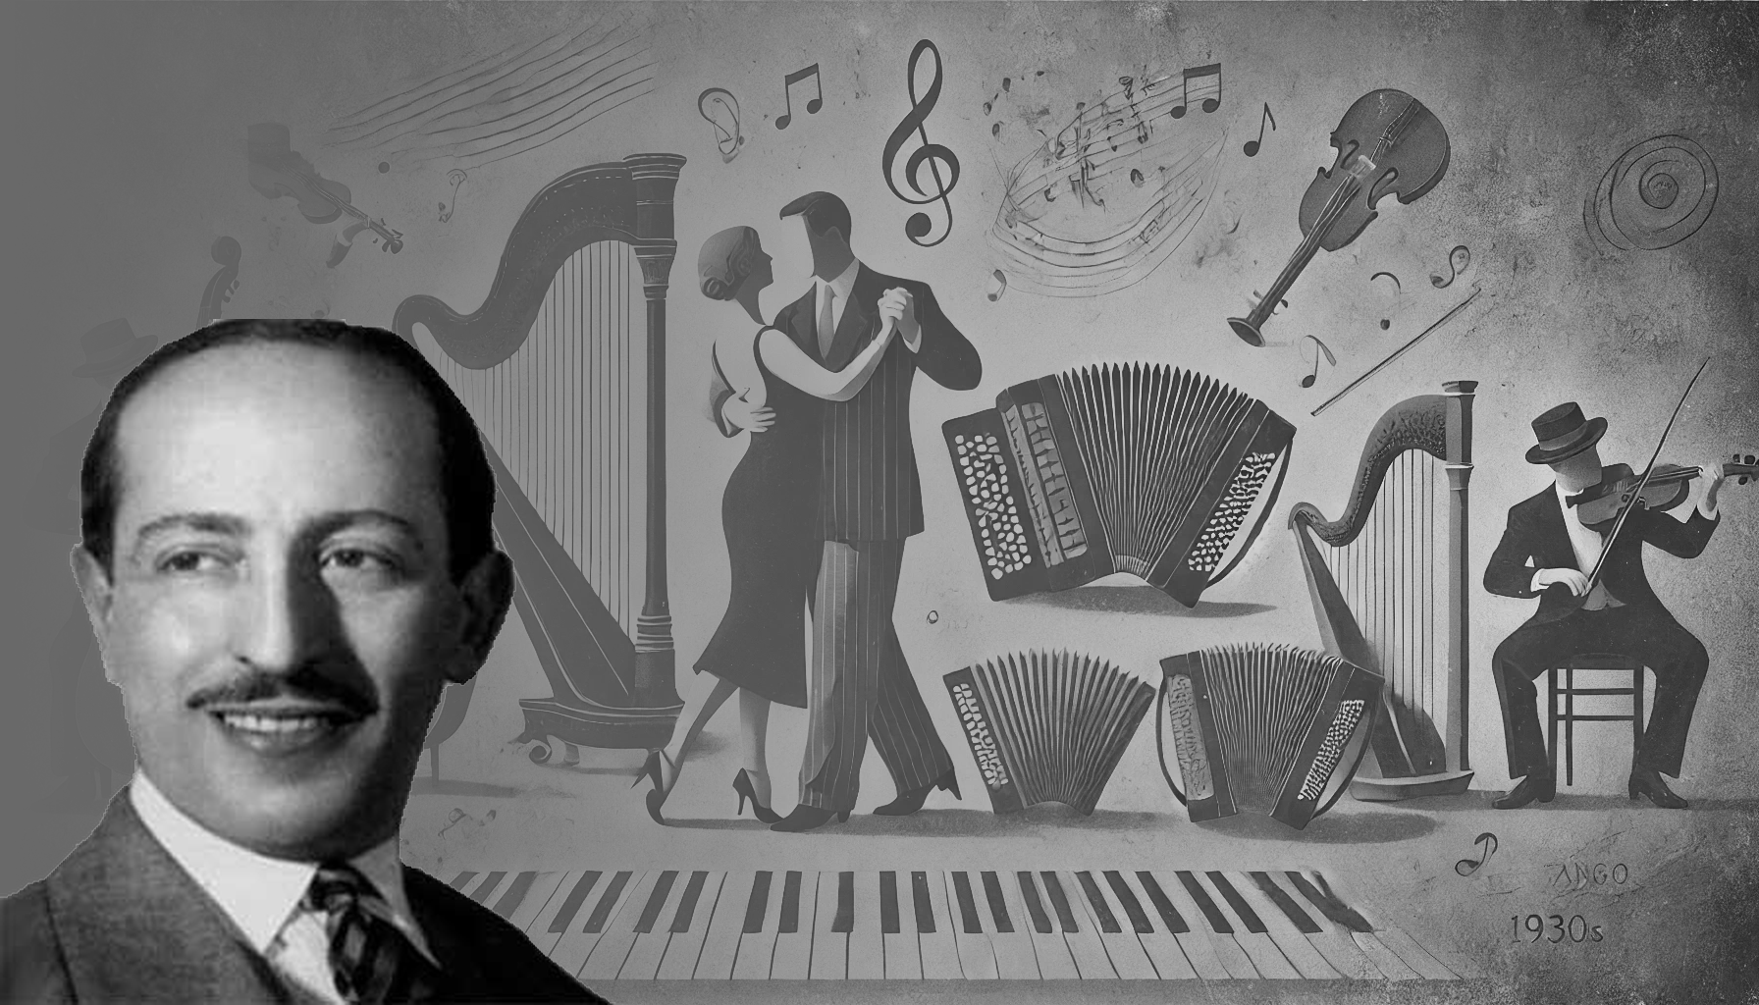
Orquesta de Ángel D'Agostino
Tres esquinas (1941)
Musica: Angel D'Agostino y Alfredo Attadía - Letra: Enrique Cadícamo
Ahora no me conocés (1941)
Musica: Armando Baliotti - Letra: Carlos Giampetruzzi
Shusheta (El aristócrata) (1945)
Musica: Juan Carlos Cobián - Letra: Enrique Cadícamo

Slide 12
Rosa Linn
Snap (2022)

Slide 13
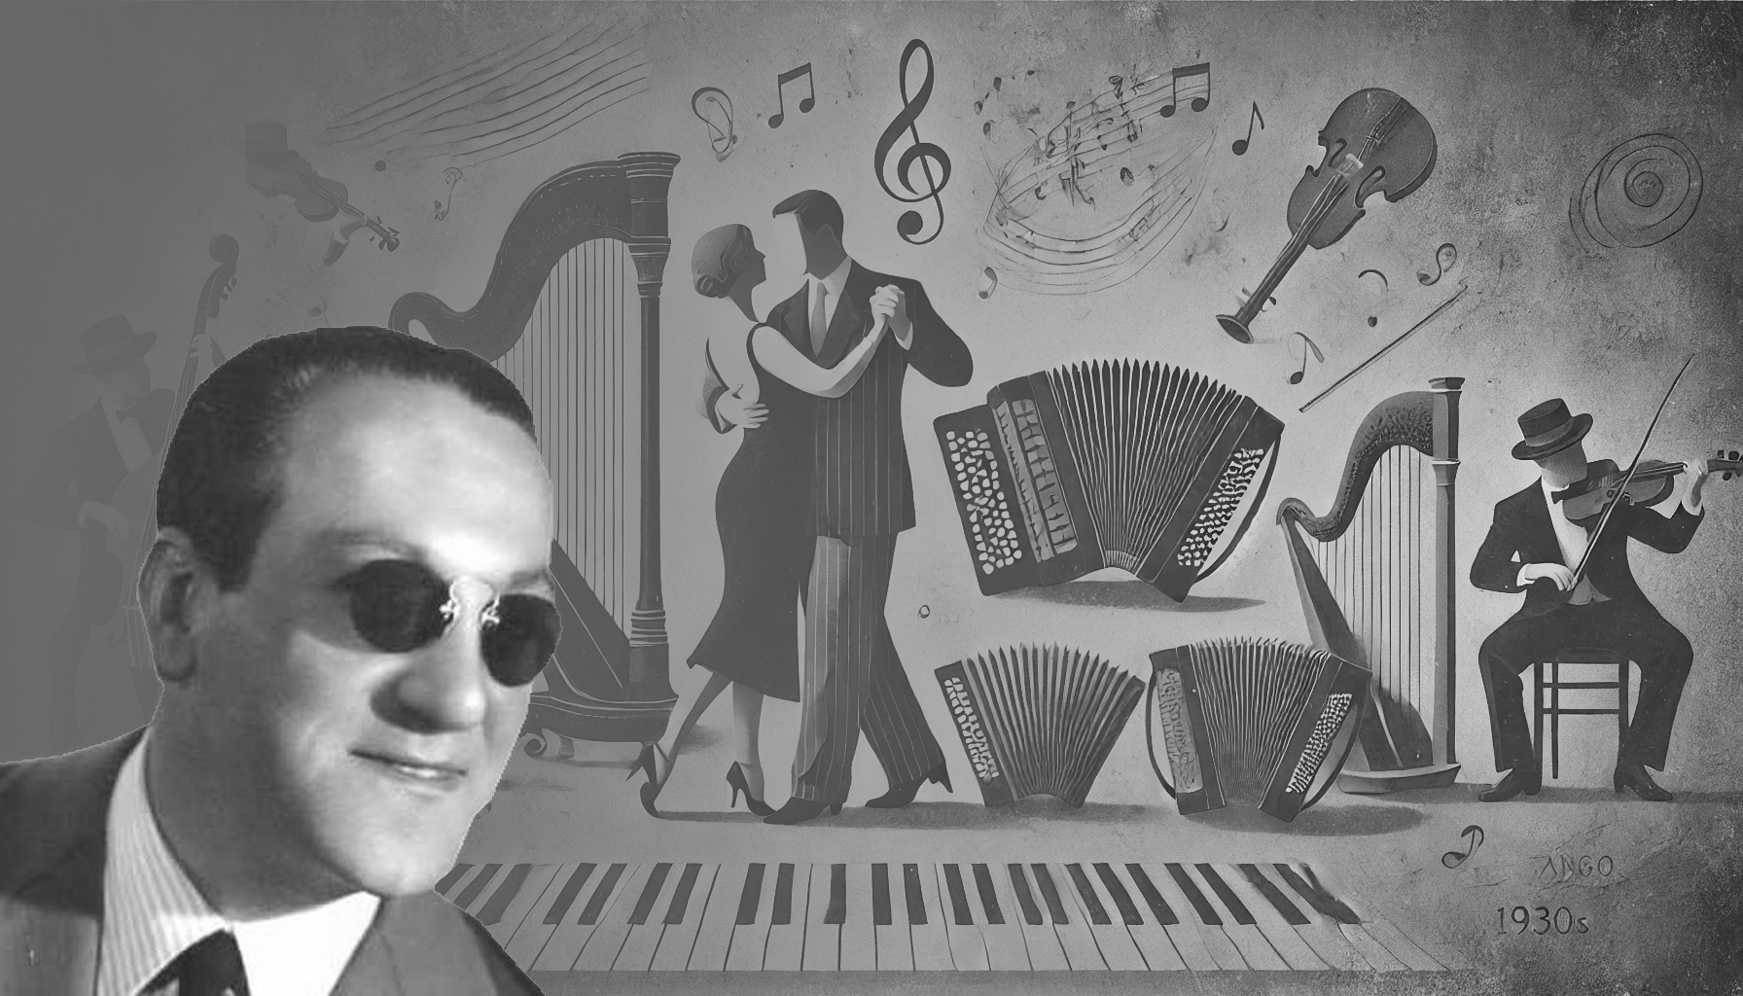
Orquesta de Carlos di Sarli
Milonguero viejo (1955)
Musica: Carlos Di Sarli - Letra: Enrique Carrera Sotelo
El ingeniero (1955)
Musica: Alejandro Junnissi
Champagne tango (1958)
Musica: Manuel Aróztegui - Letra: Pascual Contursi

Slide 14
Meghan Trainor
Like I'm Gonna Lose You (feat. John Legend) (2015)

Slide 15
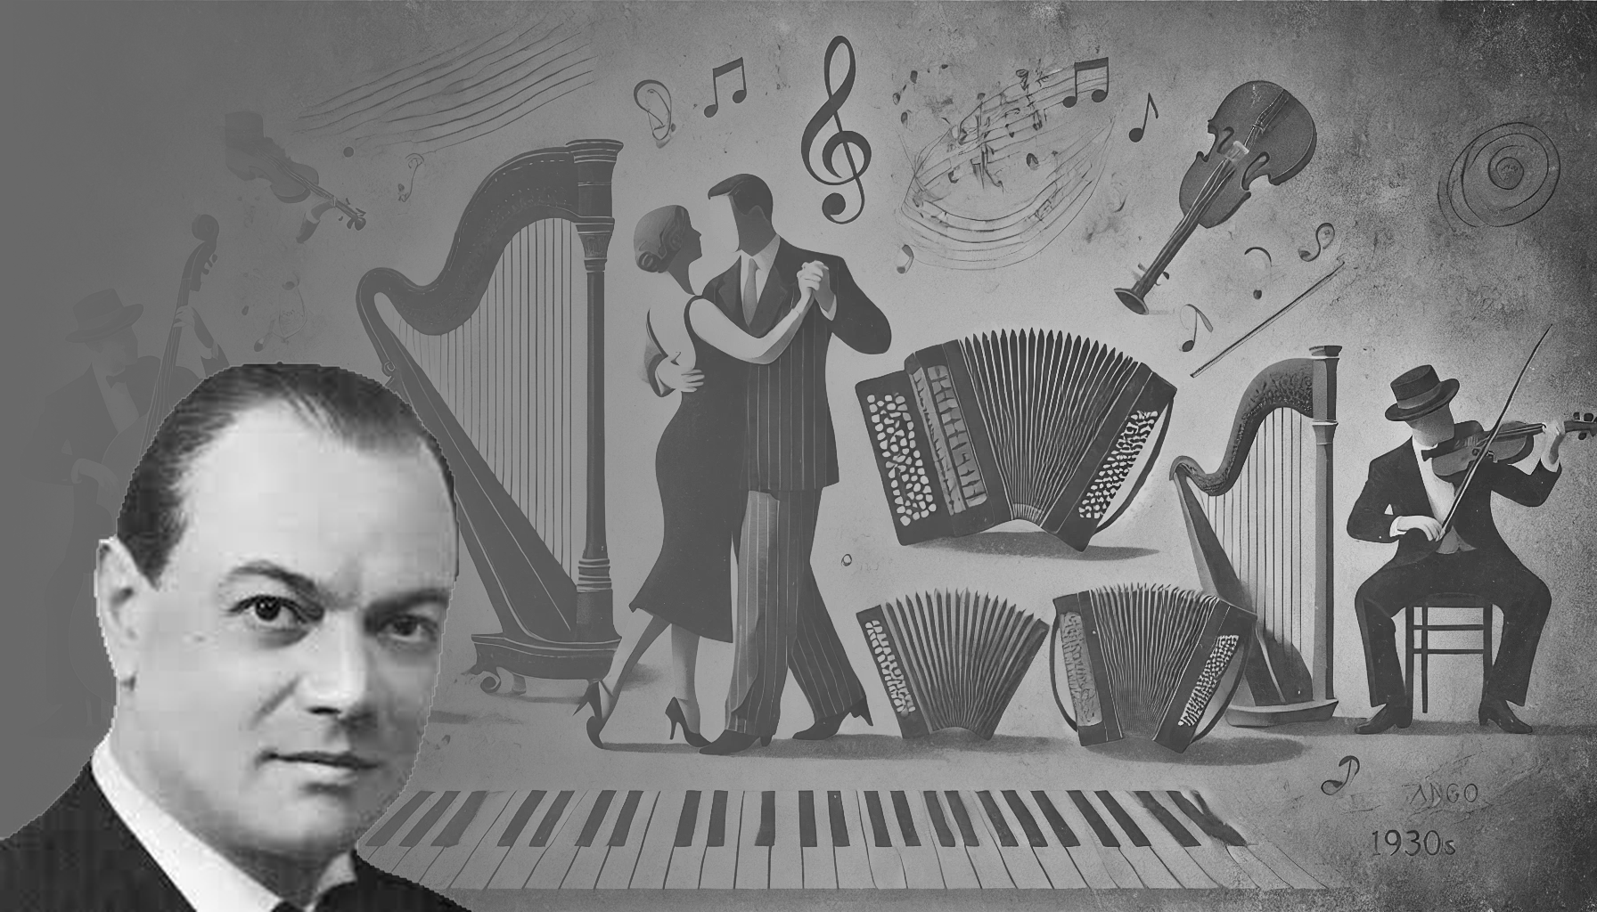
Orquesta de Francisco Canaro
Milonga del novecientos (1933)
Musica: Sebastián Piana - Letra: Homero Manzi
Silueta porteña (1936)
Musica: Nicolás Luis Cuccaro y Juan Ventura Cuccaro - Letra: Ernesto Nolli y Orlando D'Aniello
Reliquias porteñas (1938)
Musica: Graciano De Leone - Letra: Celedonio Flores

Slide 16
Ed Sheeran
Shape of You (2017)

Slide 17
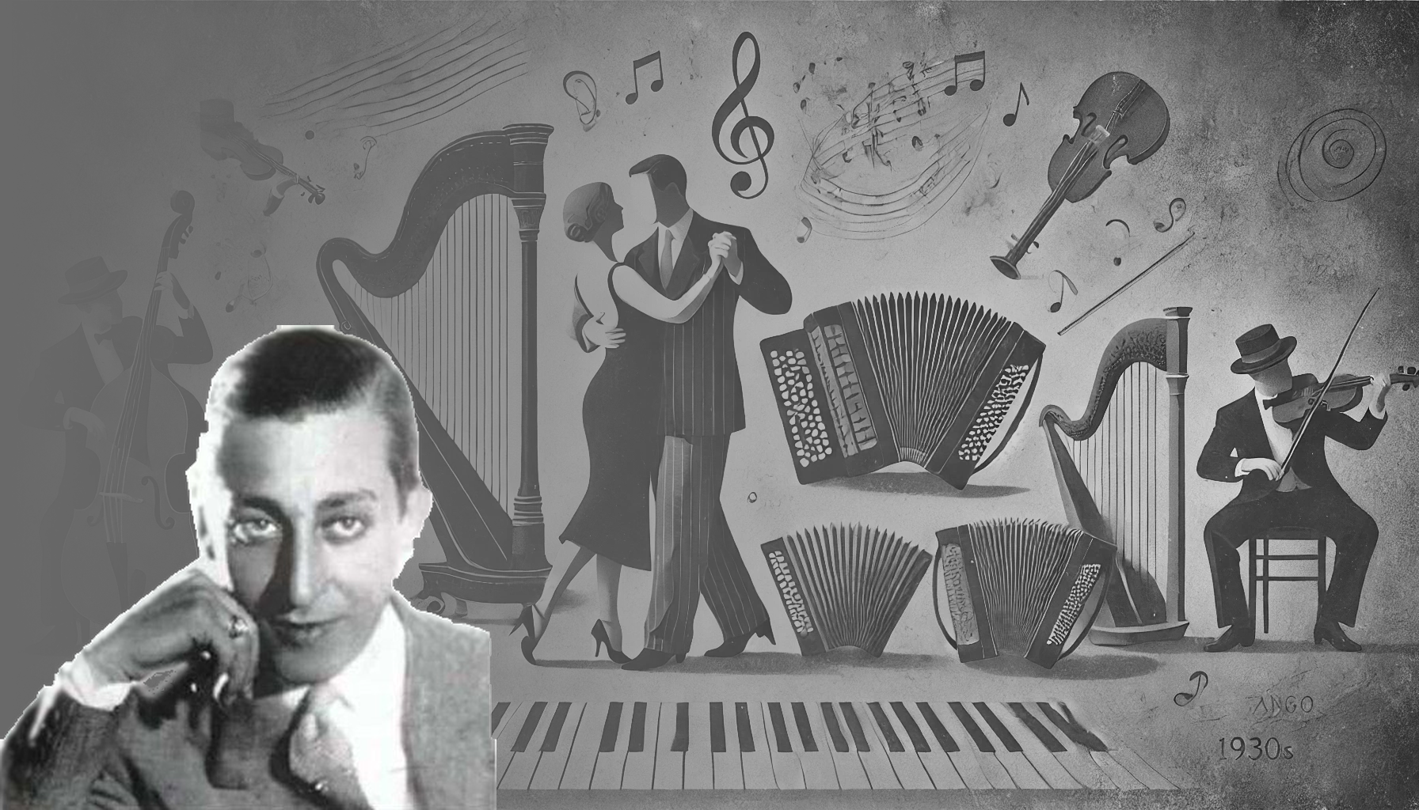
Orquesta de Julio de Caro
La rayuela (1941)
Musica: Julio De Caro
El pensamiento (1942)
Musica: José Martínez - Letra: Francisco García Jiménez
Catamarca (1940)
Musica: Eduardo Arolas - Letra: Jesús Fernández Blanco

Slide 18
Raphael
Les petits bateaux (2005)

Slide 19
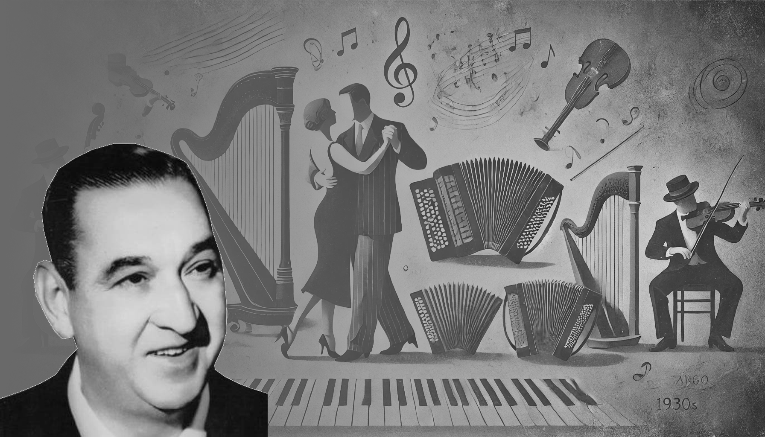
Orquesta de Ricardo Tanturi
Decile que vuelva (1942)
Musica: Miguel Bucino - Letra: Miguel Bucino
Bailongo de los domingos (1943)
Musica: Oscar Arona - Letra: Francisco García Jiménez
Mi piba (Mi piba linda) (1943)
Musica: Rodolfo Sciammarella - Letra: Manuel Romero

Slide 20
Postmodern Jukebox
Creep (2016)

Slide 21
Orquesta de Juan D'Arienzo
Por qué razón (1939)
Musica: Salvador Grupillo - Letra: Francisco Antonio Lío
El cencerro (1937)
Musica: José Martínez - Letra: Francisco Lío
Maipo (1939)
Musica: Eduardo Arolas - Letra: Gabriel Clausi

Slide 22
Camila Cabello feat. Young Thug
Havana (feat. Young Thug) (2017)

Slide 23
Orquesta de Ricardo Tanturi
Mi romance (1941)
Musica: José Raúl Iglesias - Letra: Juan Bautista Gatti
Recuerdo (1941)
Musica: Alfredo Pelaia - Letra: Alfredo Pelaia
La serenata (Mi amor) (1941)
Musica: Vicente Salerno - Letra: Samuel Aguayo

Slide 24
Olivia Rodrigo
Vampire (2023)

Slide 25
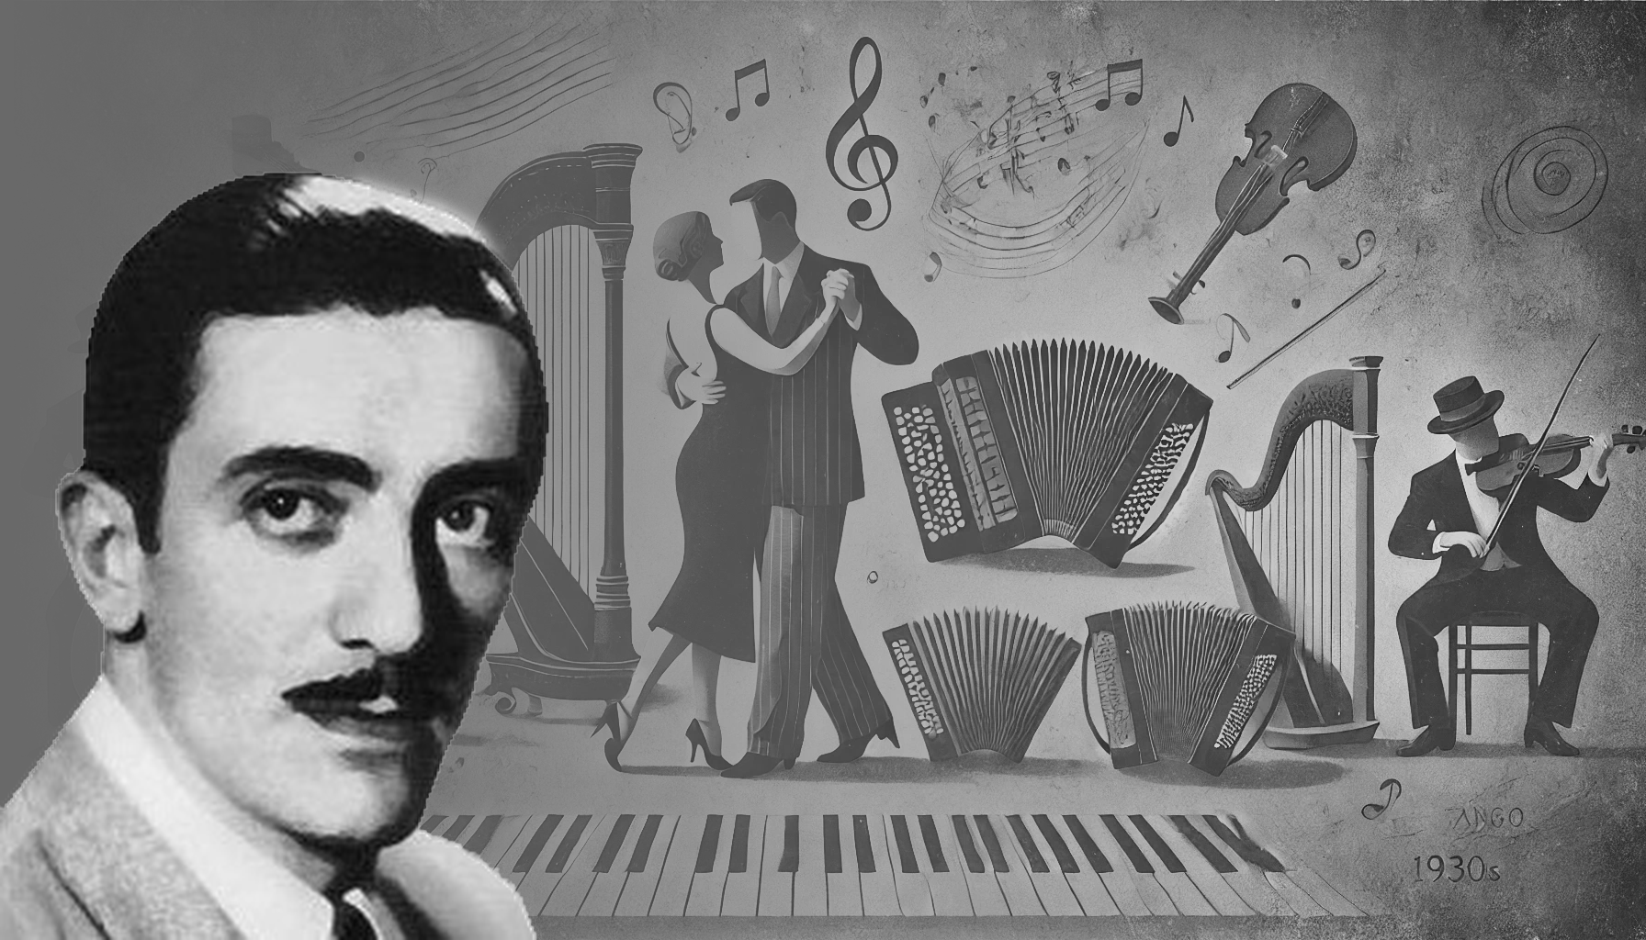
Orquesta de Rodolfo Biagi
Bélgica (1942)
Musica: Enrique Delfino
Didí (1941)
Musica: Roberto Firpo
El Yaguarón (1940)
Musica: Cipriano Nava

Slide 26
Justin Wellington Feat. Small Jam
Iko Iko (2021)

Slide 27
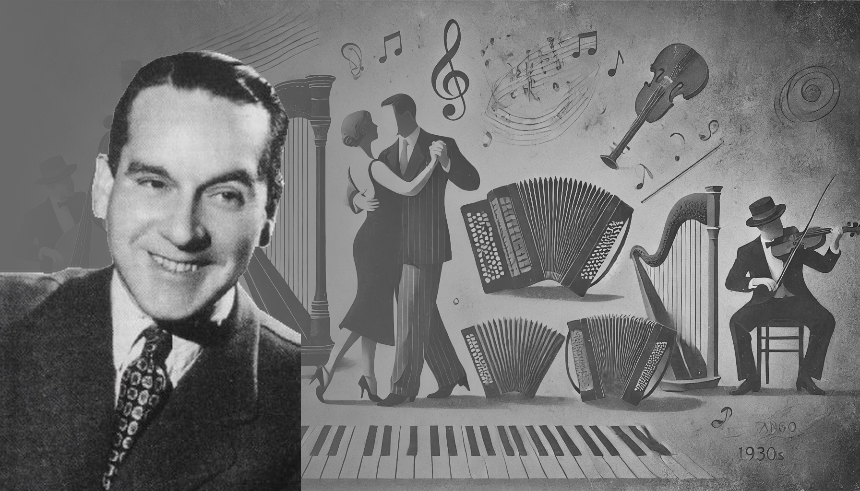
Orquesta de Enrique Rodríguez
Cómo se pianta la vida (1940)
Musica: Carlos Viván - Letra: Carlos Viván
En la buena y en la mala (1940)
Musica: Enrique Rodríguez - Letra: Enrique Cadícamo
La gayola (1941)
Musica: Rafael Tuegols - Letra: Armando Tagini

Slide 28
Pomplamoose
Les yeux noirs (feat. The Vignes Rooftop Revival) (2020)

Slide 29
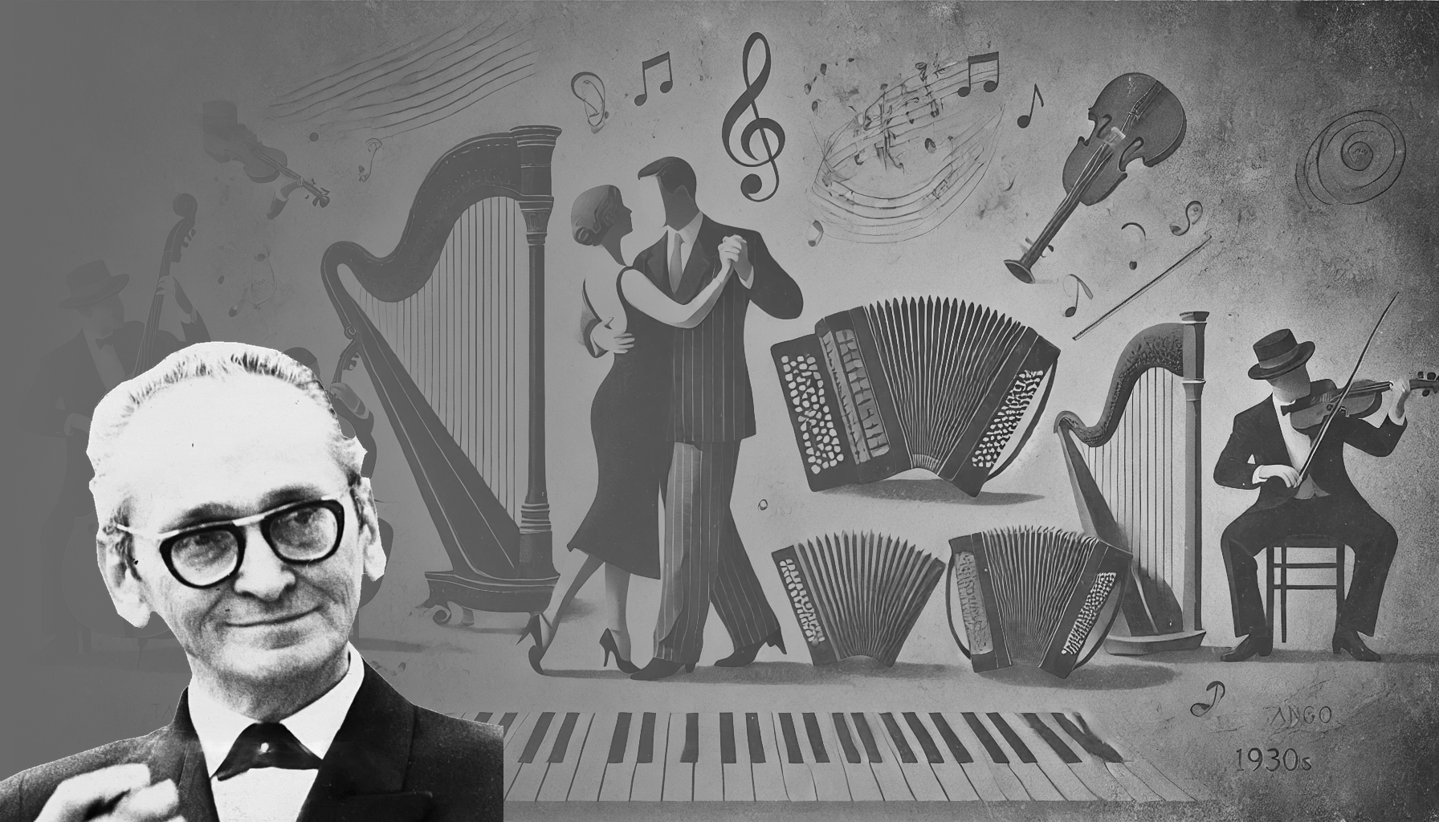
Orquesta de Osvaldo Pugliese
Pata ancha (1957)
Musica: Mario Demarco
La bordona (1958)
Musica: Emilio Balcarce
Gallo ciego (1959)
Musica: Agustin Bardi

Slide 30
Amy Winehouse
You Know I’m No Good (2007)

Slide 31
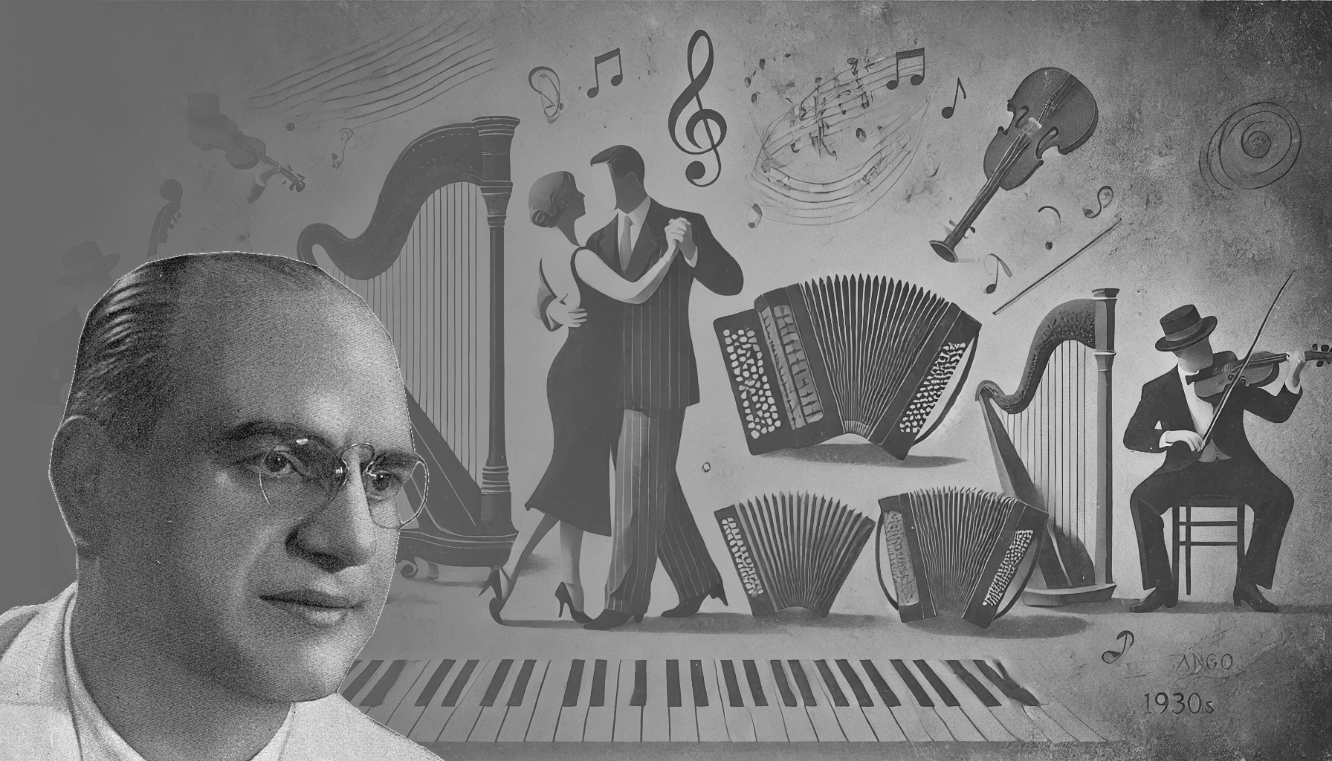
Orquesta de Francisco Lomuto
No hay tierra como la mia (1939)
Musica: Charlo - Letra: Enrique Cadícamo
Parque Patricios (1941)
Musica: Francisco Laino y Antonio Radicci - Letra: Francisco Laino y Antonio Radicci
Que tiempo aquel (1938)
Musica: Francisco Lomuto - Letra: Celedonio Flores

Slide 32
The Weeknd
Save Your Tears (2020)

Slide 33
Orquesta de Francisco Canaro
Dónde (1935)
Musica: Agustín Irusta y Santiago Roberto Fugazot y Lucio Demare - Letra: Antonio Graciani Pérez
Ciego (1935)
Musica: Luis Rubistein - Letra: Luis Rubistein
Mi noche triste (1936)
Musica: Samuel Castriota - Letra: Pascual Contursi

Slide 34
Sia
Genius (2019)

Slide 35
Orquesta de Juan D'Arienzo
No nos veremos nunca (1944)
Musica: Juan D'Arienzo - Letra: Carlos Waiss
La madrugada (1944)
Musica: Ángel Maffia - Letra: Cátulo Castillo
Mandria (1939)
Musica: Juan Rodríguez - Letra: Francisco Brancatti y Juan Velich

Slide 36
Bob Dylan
Hurricane (2014)

Slide 37
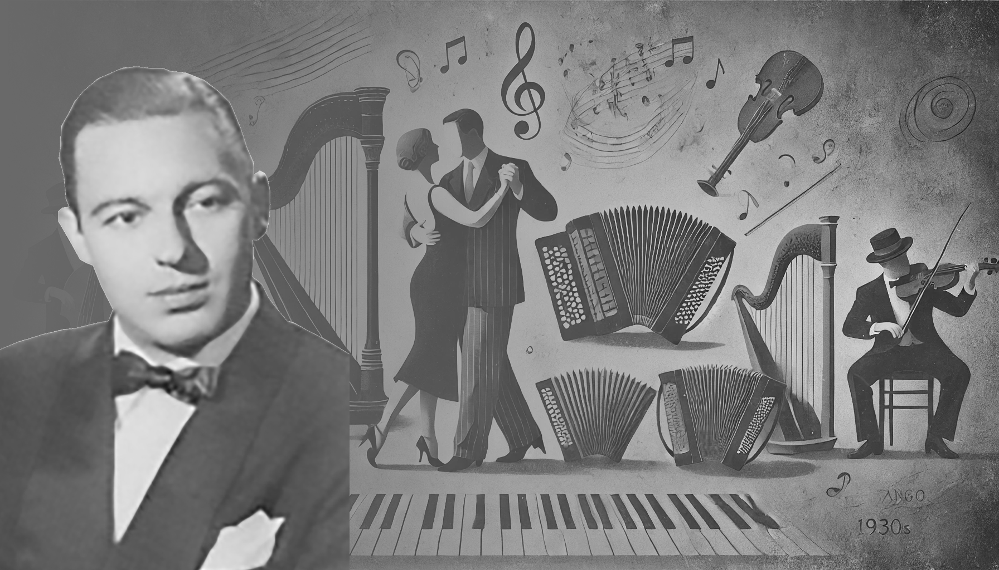
Orquesta de Ricardo Malerba
Embrujamiento (1943)
Musica: Ricardo Malerba y Dante Smurra - Letra: Manuel Ferradás Campos
Gitana rusa (1942)
Musica: Juan Sánchez Gorio - Letra: Horacio Sanguinetti
La piba de los jazmines (1943)
Musica: Ricardo Malerba y Dante Smurra - Letra: Julio Navarrine

Slide 38
Lana Del Rey
Summertime Sadness (2012)

Slide 39
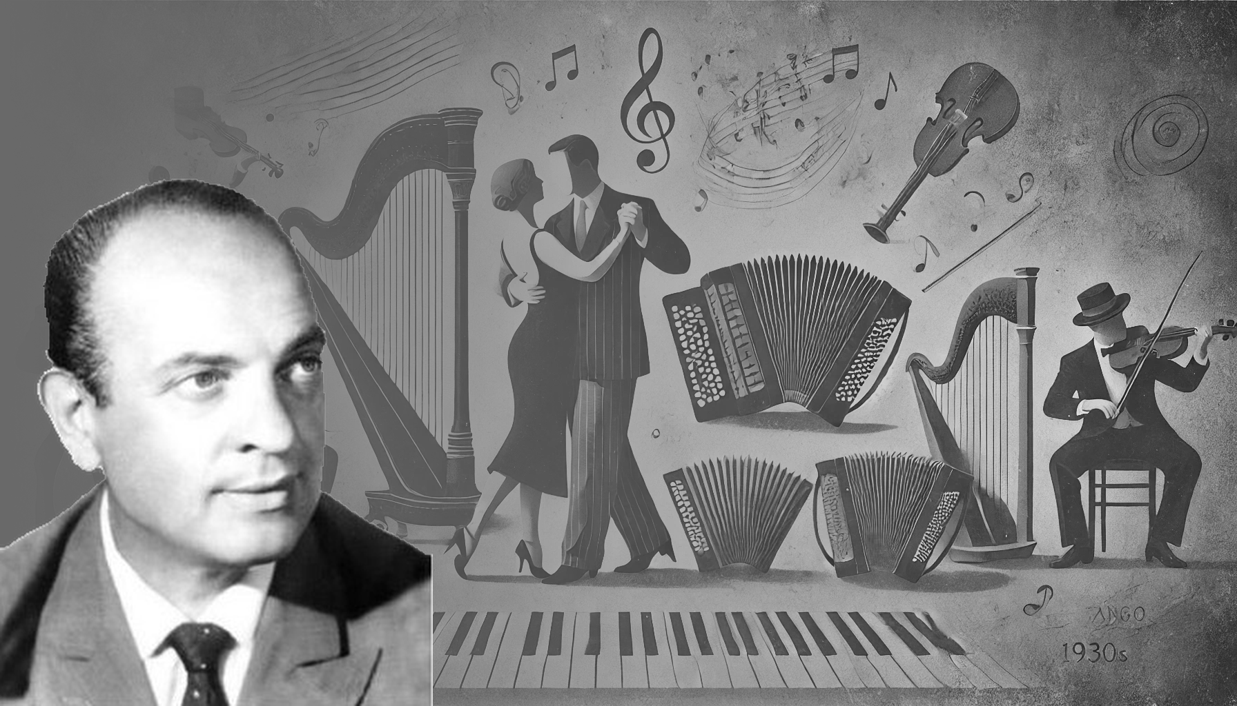
Orquesta de Miguel Caló
Bajo un cielo de estrellas (1941)
Musica: Enrique Francini y Héctor Stamponi - Letra: José María Contursi
Pedacito de cielo (1942)
Musica: Enrique Francini y Héctor Stamponi - Letra: Homero Expósito
Flor de lino (1946)
Musica: Héctor Stamponi - Letra: Homero Expósito

Slide 40
Jain
Makeba (2017)

Slide 41
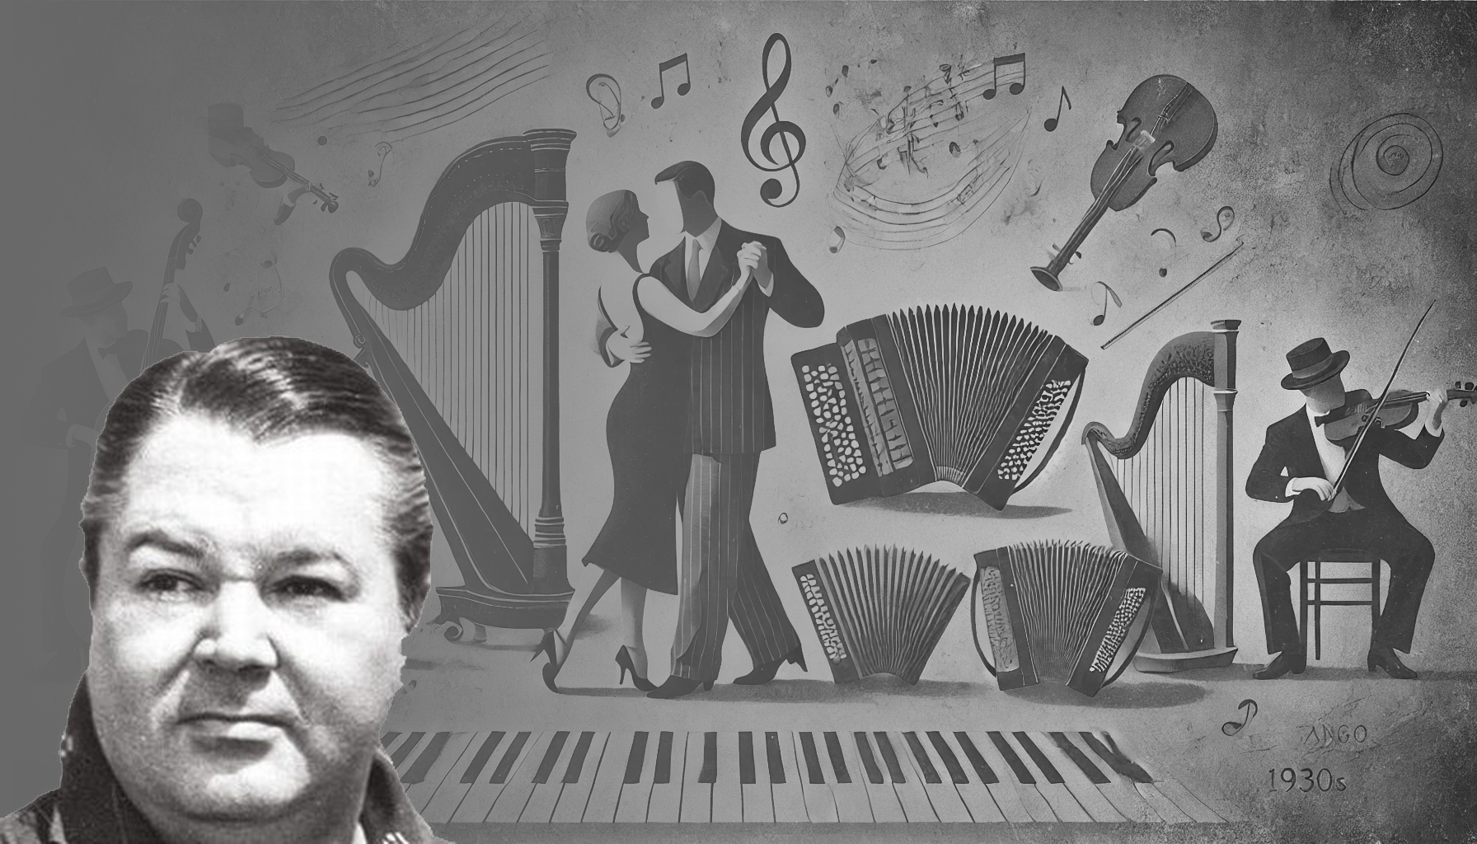
Orquesta de Aníbal Troilo
Tal vez será su voz (Tal vez será mi alcohol) (1943)
Musica: Lucio Demare - Letra: Homero Manzi
Cotorrita de la suerte (1945)
Musica: Alfredo De Franco - Letra: José De Grandis
María (1945)
Musica: Aníbal Troilo - Letra: Cátulo Castillo

Slide 42
Bruce Springsteen
Paradise By the "C" (1978)

Slide 43
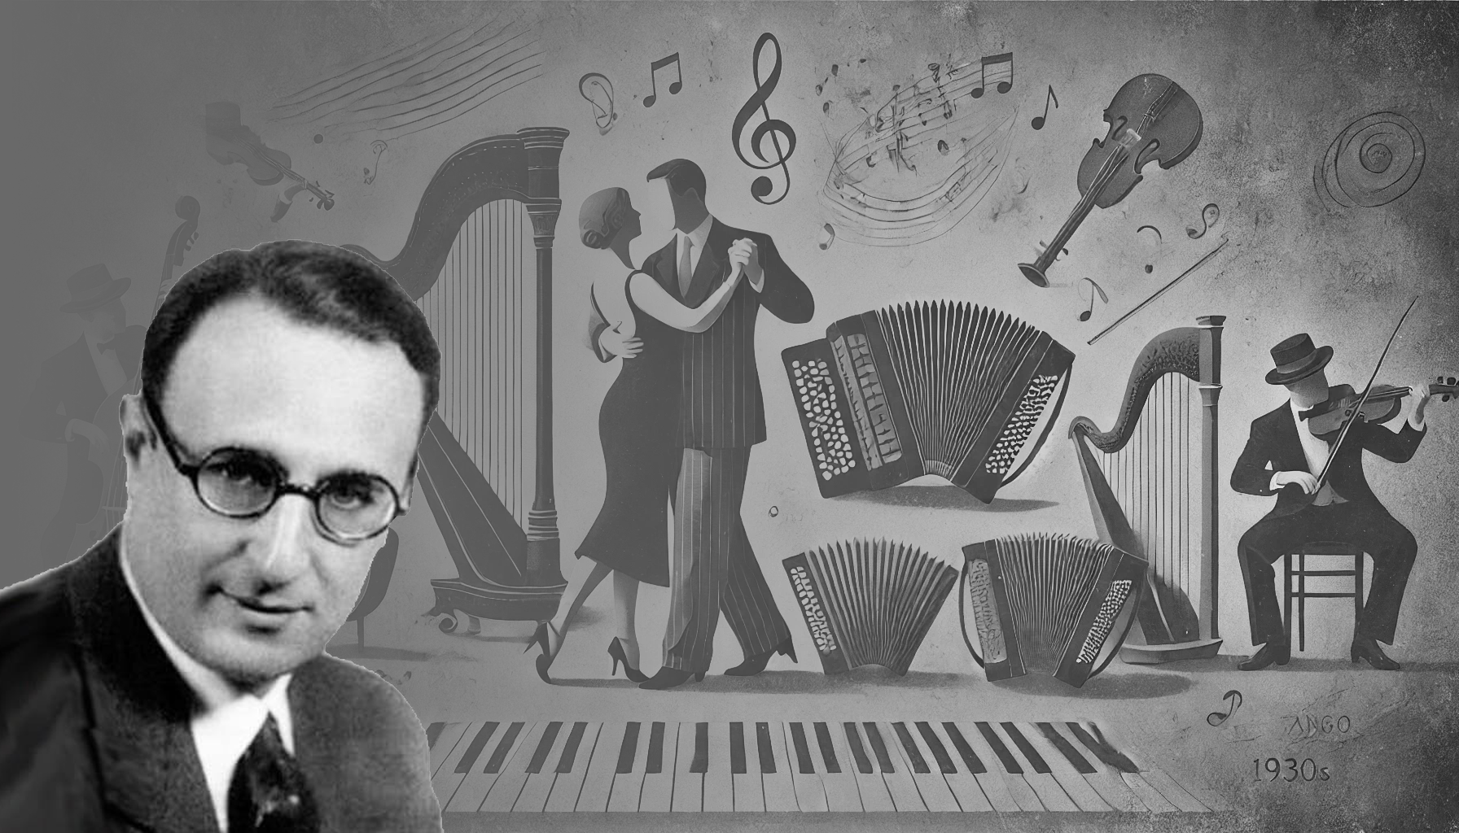
Orquesta de Edgardo Donato
Te busco (1941)
Musica: Edgardo Donato - Letra: Héctor Marcó
A oscuras (1941)
Musica: Ascanio Donato - Letra: Héctor Marcó
El adiós (1938)
Musica: Maruja Pacheco Huergo - Letra: Virgilio San Clemente

Slide 44
Olivia Rodrigo
get him back! (2023)

Slide 45
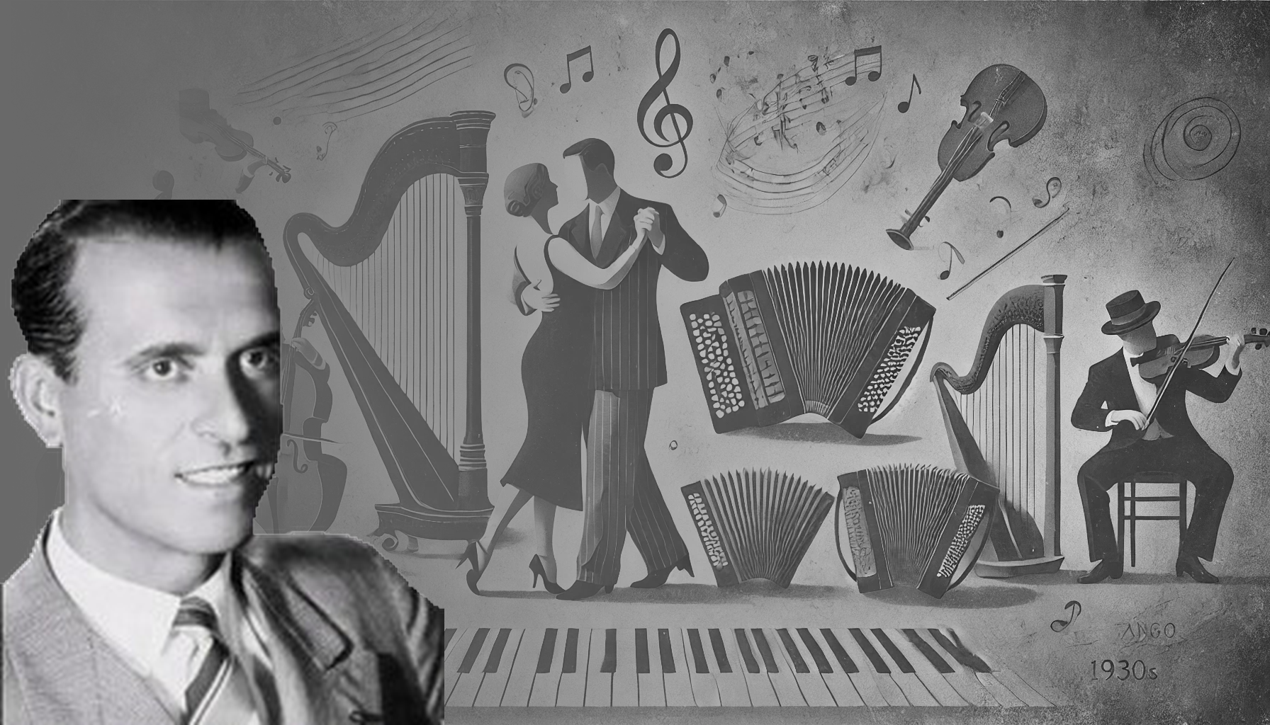
Orquesta de Pedro Laurenz
Garúa (1943)
Musica: Aníbal Troilo - Letra: Enrique Cadícamo
Que nunca me falte (1943)
Musica: Héctor Morales - Letra: Héctor Marcó
Recién (1943)
Musica: Osvaldo Pugliese - Letra: Homero Manzi

Slide 46
Sean Paul feat. Dua Lipa
No Lie (2017)

Slide 47
Orquesta de Ricardo Tanturi
Malvón (1943)
Aut: Francisco García Jiménez, Com: Antonio Oscar Arona
Sollozo de bandoneón (1943)
Musica: Ricardo Tanturi - Letra: Enrique Cadícamo
Oigo tu voz (1943)
Musica: Mario Canaro - Letra: Francisco García Jiménez

Slide 48
Adele
Someone Like You (Live Acoustic) (2011)

Slide 49
Orquesta de Juan D'Arienzo
Si la llegaran a ver (1943)
Musica: Juan D'Arienzo - Letra: Enrique Cadícamo
El olivo (1941)
Musica: Antonio Scatasso y Domingo Julio Vivas - Letra: Carlos Cabral
Amarras (1944)
Musica: Carlos Marchisio - Letra: Carmelo Santiago

